Slide 1

Основы проектной деятельности
Создание карты в Unity 3D
Содержание :
Создание проекта
Добавление рельефа
Добавление растительности
Просмотр от первого лица
Компиляция проекта
Преподаватель курса: Нефедов Денис Геннадьевич, к.т.н., доцент

Slide 2
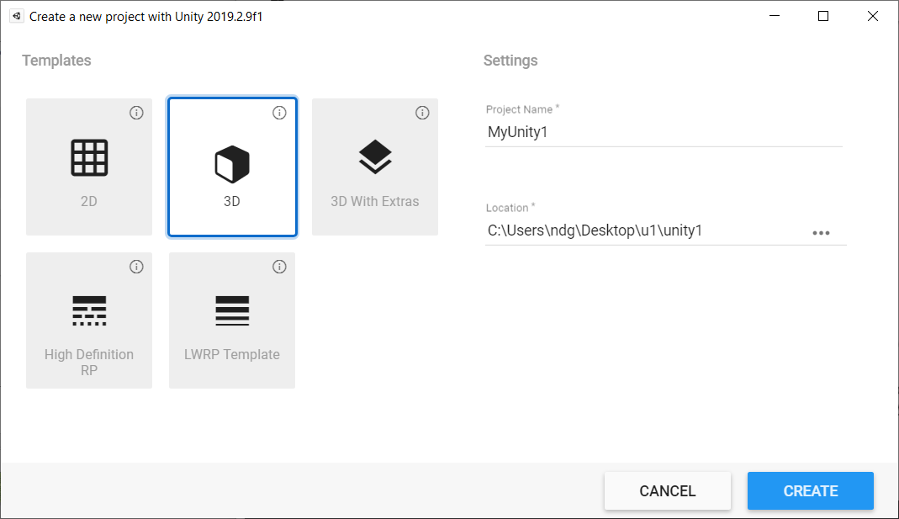
Создание проекта
Запуск Unity 3D,
выбор меню New\3D\CREATE

Slide 3
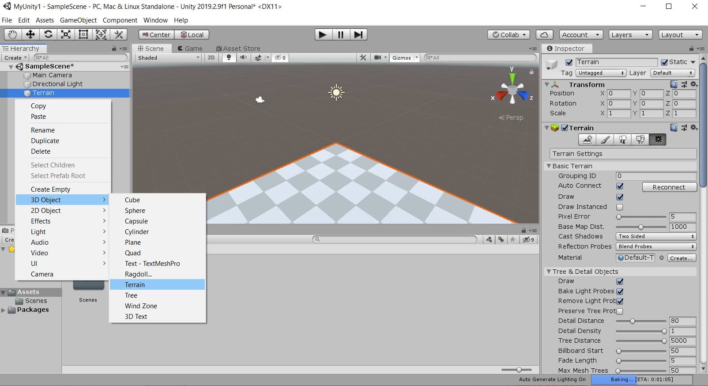
Создание карты (terrain)
В окне иерархии объектов (Hierarchy), ПКМ нажмите 3D Object, далее Terrain.
Иерархия
объектов
Настр-ройка объектов
Project
/Console
Ассеты
Строка готовности

Slide 4
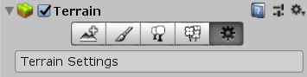
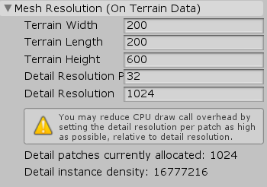
В окне Terrain в Обозревателе (Inspector) 5 кнопок (вкладок) для работы с Картой.
1. Create Neighbor Terrain – настройка соседних зон карты
2. Paint Terrain – задание рельефа и наложение текстур
3. Paint Trees – добавление растительности
4. Paint Details – детальная прорисовка объектов (травы)
5. Terrain Settings - настройка общих параметров карты
5. Terrain Settings. Находим пункт Mesh Resolution и меняем размер карты

Slide 5
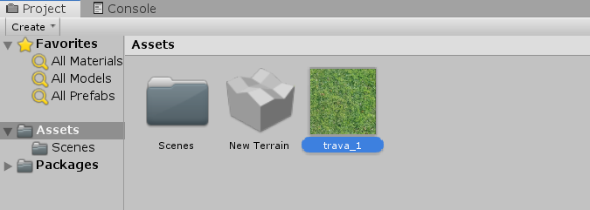
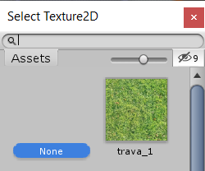
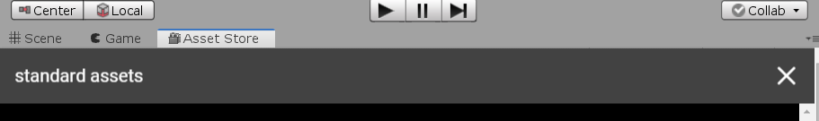
2. Paint Terrain. Выбираем Paint Texture \ Edit Terrain Layers…\ Create Layer… Выбираем текстуру. Список для выбора определяется содержимым папки Assets.
Можно создать свою текстуру, для этого надо
1) Перенести графический файл в окно Assets
2) ПКМ нажать по текстуре и выбрать Export Package…, выбрать картинку и нажать Export, указав путь в папку Assets
3) Выбираем Edit Terrain Layers…\ Create Layer… Выбираем текстуру из списка доступных
Для добавления готовых текстур, моделей и т.д. перейдите на вкладку Windows\Assets Store и в поле поиска введите Standard Assets, далее Download, потом Import

Slide 6
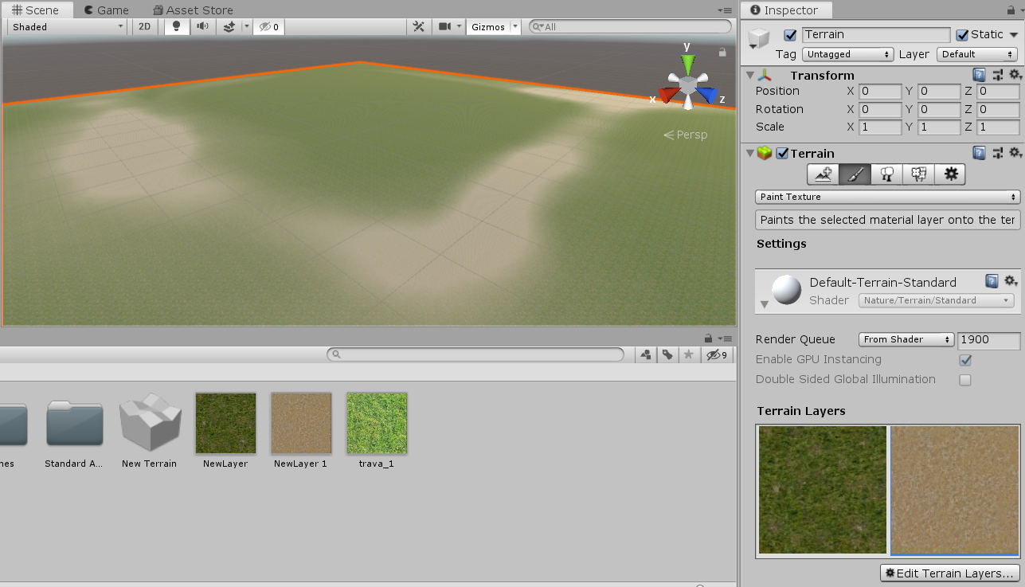
Создаем 2 слоя с разными текстурами. Первая текстура – она будет по умолчанию для всей карты, второй текстурой будем окрашивать область с помощью кисти

Slide 7
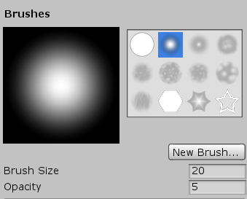
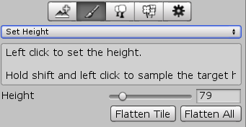
Настройки кисти – ниже, либо на вкладке Paint Details.
Для добавления рельефа выбираем Raise or Lower Terrain, далее тип кисти, размер и высоту. По нажатию ЛКМ добавляется возвышенность в месте щелчка. Для добавления впадины надо зажать Shift. По умолчанию, основание карты совпадает с нижней границей, поэтому для добавления впадин карту необходимо предварительно приподнять: на вкладке Set Hight задаем высоту и нажимаем Flatten Tile

Slide 8
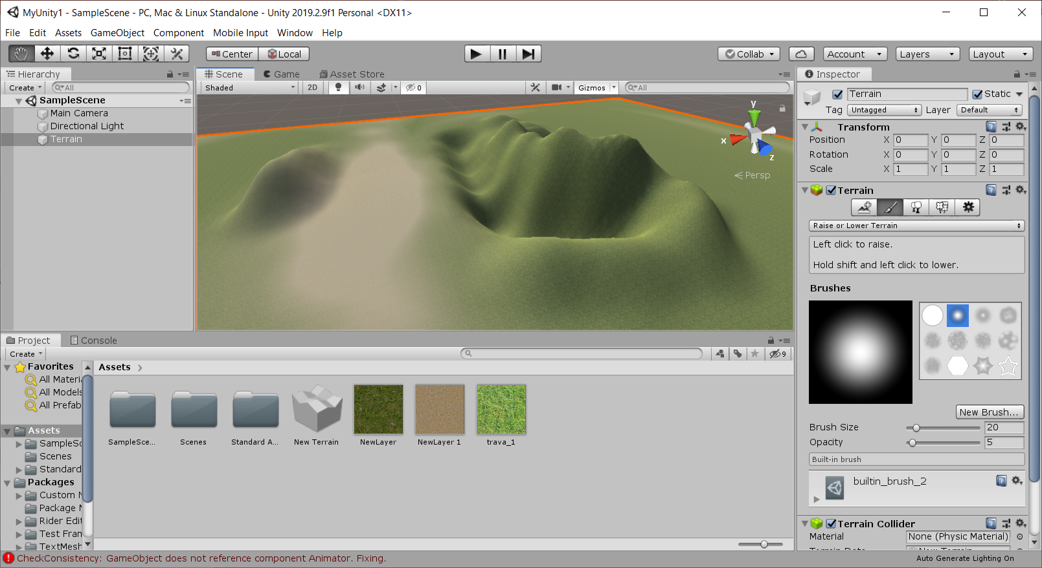

Slide 9
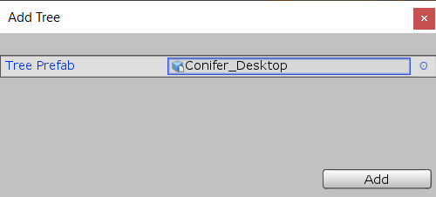
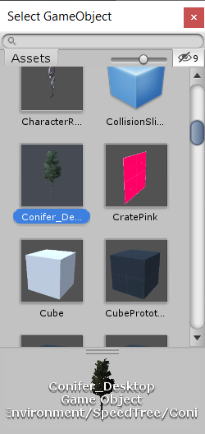
Добавление растительности
Для быстрого добавления деревьев переходим на вкладку Paint Trees\Edit Trees\Add Tree\Add
ЛКМ

Slide 10
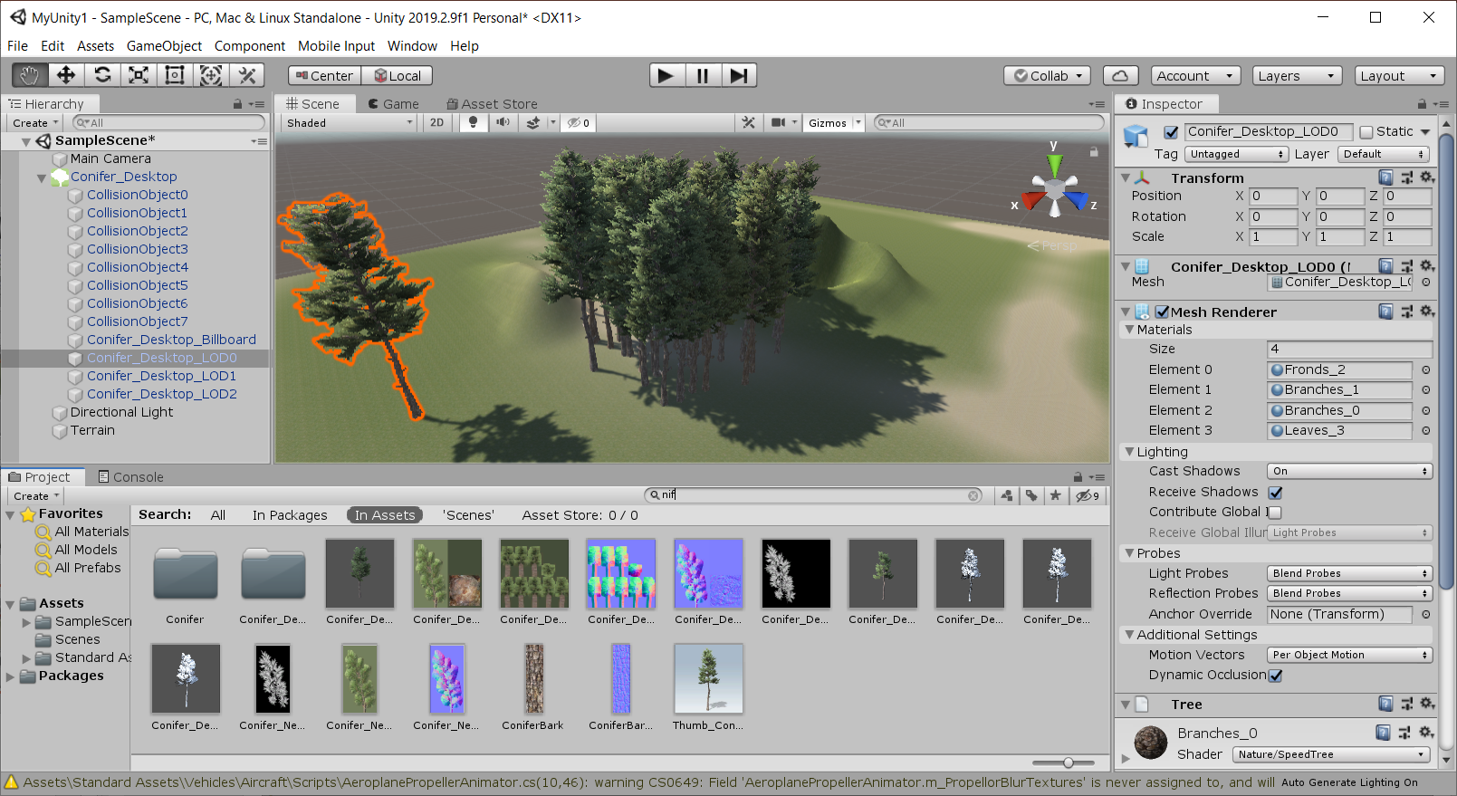

Slide 11
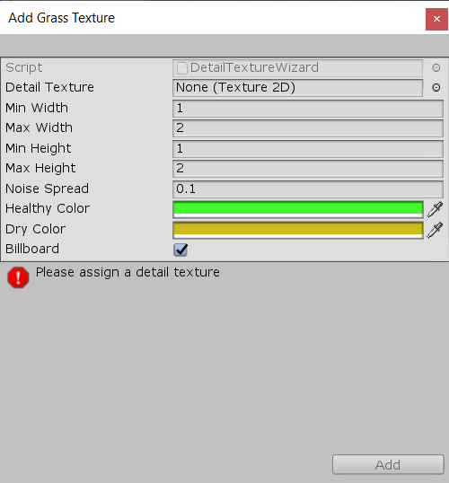
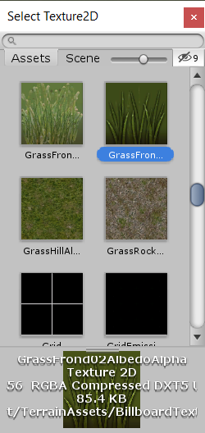
Для добавления травы переходим на вкладку Paint Details\Edit Details\Add Grass Texture
ЛКМ

Slide 12
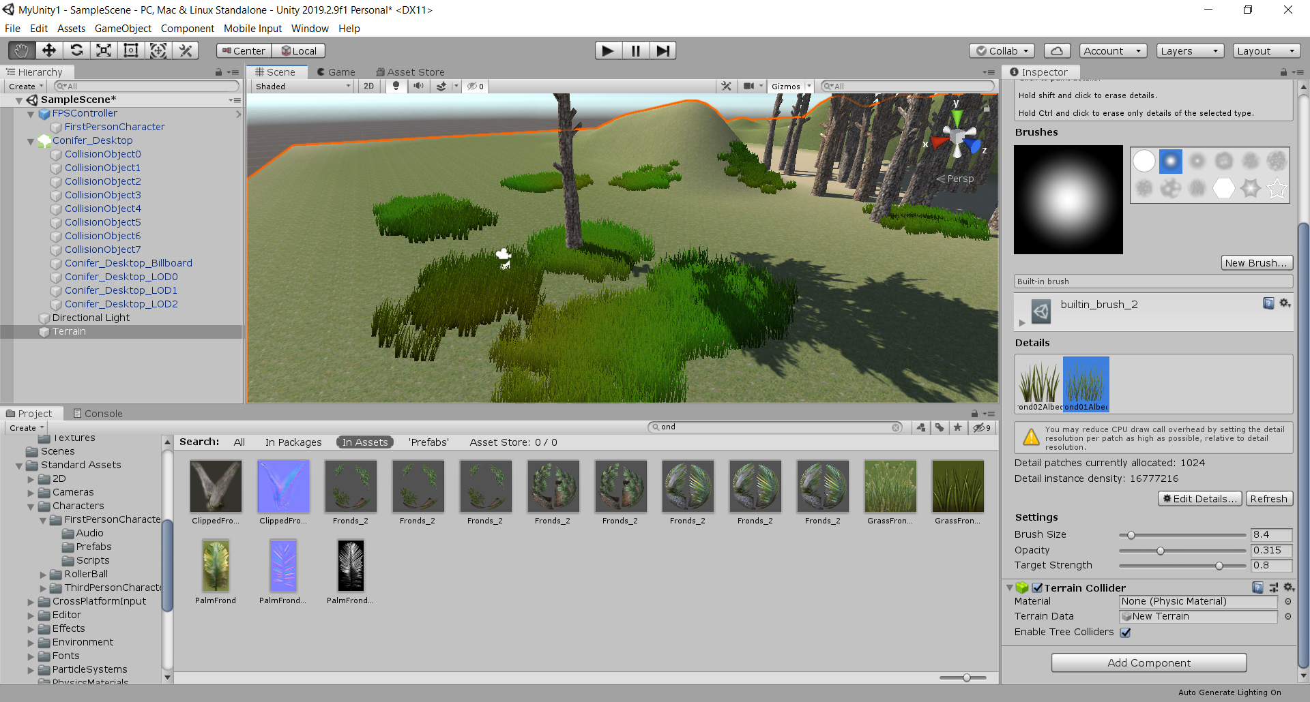
Для добавления травы переходим на вкладку Paint Details\Edit Details\Add Grass Texture

Slide 13
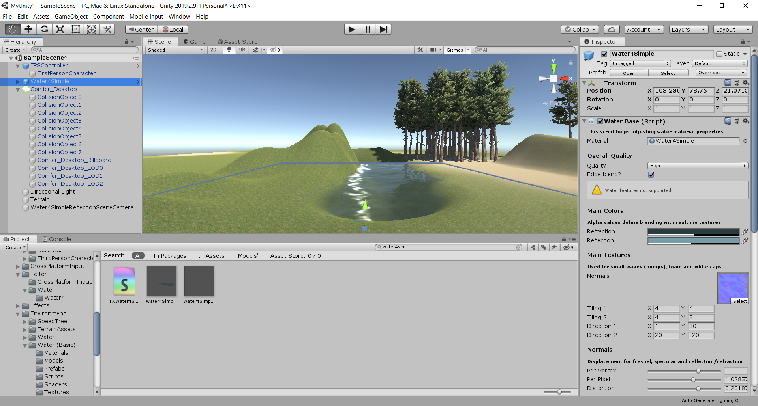
Для добавления воды ищем в поиске water и перетаскиваем готовую текстуру на карту

Slide 14
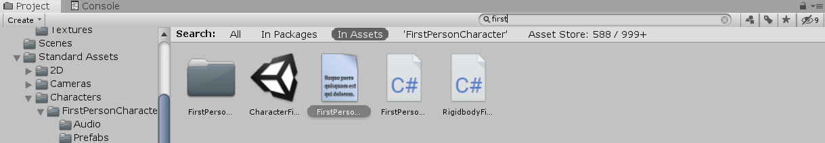
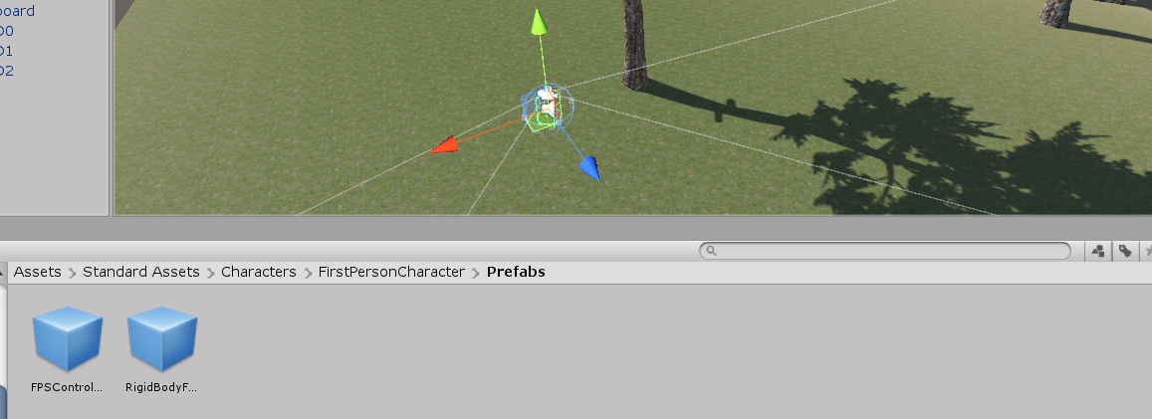
Просмотр от первого лица
В стандартном ассете есть объект FirstPersonController, который позволяет осуществлять управление персоной от первого лица.
1) Найдем расположение объекта с помощью поиска по названию
поиск объекта по имени
2) Заходим в FirstPersonCharacter\Prefabs и переносим FirstPersonController на карту. Немного поднимем персонажа, иначе он улетит вниз.

Slide 15
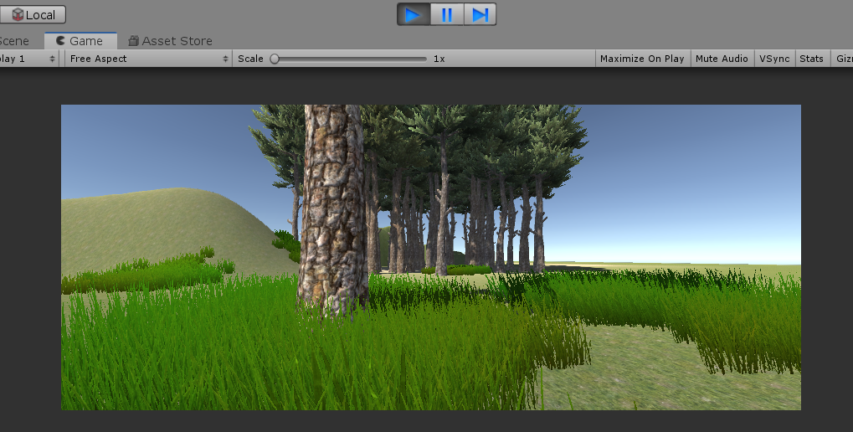
3) Переходим в режим Main Camera\GameObject\Align With View.
4) Запускаем просмотр игры нажатием на треугольник сверху (Play).
5) Нажимаем Esc для выхода из режима Play.
Удаляем объект Main Camerа и компилируем проект для создания exe-файла игры.

Slide 16
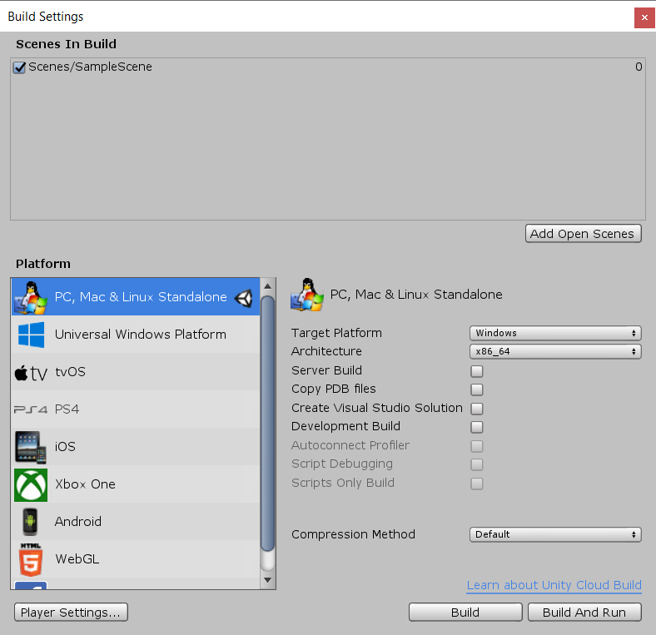
Компиляция проекта
Для компиляции проекта необходимо выбрать File\Build Settings\Build

